Slide 1

Русский язык
7
класс
Тема:
§ 1. Как сказать о специальности,
профессии (урок 2).

Slide 2
Проверка задания для самостоятельного выполнения
Упражнение 7.
скромный – скромность;
вежливый – вежливость;
храбрый – храбрость;
смелый – смелость;
воспитанный – воспитанность;
твёрдый – твёрдость;
невнимательный – невнимательность;
независимый – независимость;
нерешительный – нерешительность;
Notes:
Вв.юю

Slide 3
Профессия
профессия (от лат. – объявляю своим делом)
род трудовой деятельности
человека, требующая теоретических
знаний и практических навыков,
приобретаемых в результате
специального образования

Slide 4
Специальность
специальность (от лат. – особый, особенный)
отдельная отрасль науки,
техники, мастерства или искусства,
в которой работают специалисты

Slide 5
Профессия или специальность?
врач
хирург
окулист
терапевт
педиатр
травматолог
кардиолог

Slide 6
Профессия или специальность?
педагог
математик
химик
физик
биолог
логопед
дефектолог

Slide 7
Как сказать о специальности, профессии?
тель – учитель, писатель…;
ист – юрист, хоккеист…;
чик – лётчик, переплётчик…;
ник – проводник, охранник…;
щик – кровельщик, каменщик…;
ец – продавец, борец…;
арь – пекарь, библиотекарь;

Slide 8
Род сущ-ных, обозначающих профессии
Имена существительные, обозначающие должность, специальность, профессию, звание относятся к мужскому роду.
Прилагательные при таких существительных стоят в форме мужского рода. Если речь идёт о женщине, то на это укажет окончание глаголов: Кассир дала мне чек. Строгий тренер Тарасова похвалила нас за успешное выступление.

Slide 9

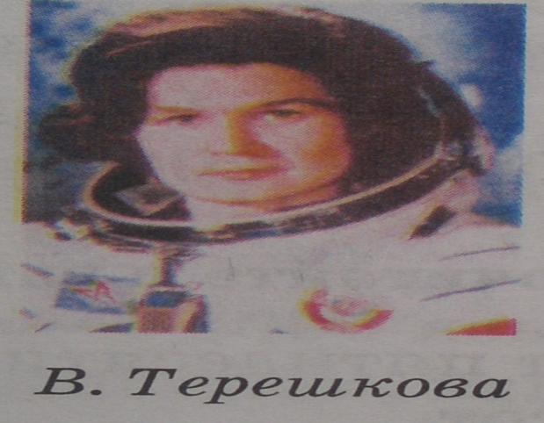
Род сущ-ных, обозначающих профессию
лётчик - космонавт

Slide 10

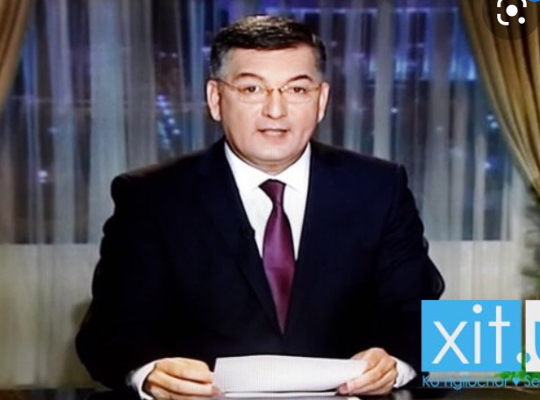
Род сущ-ных, обозначающих профессию
диктор

Slide 11

Лингвистическая задача
Назовите и напишите названия
профессий, специальностей по
данным изображениям.
Выделите суффиксы
в словах.

Slide 12
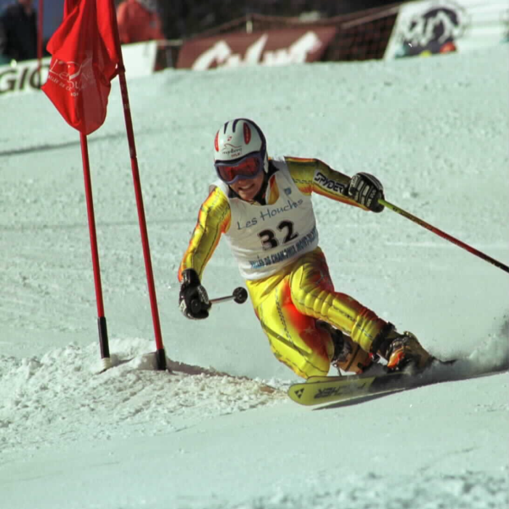

1 2

Slide 13

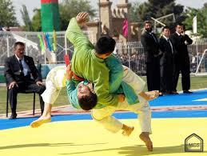
3 4

Slide 14
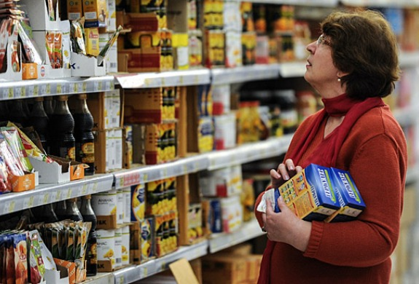
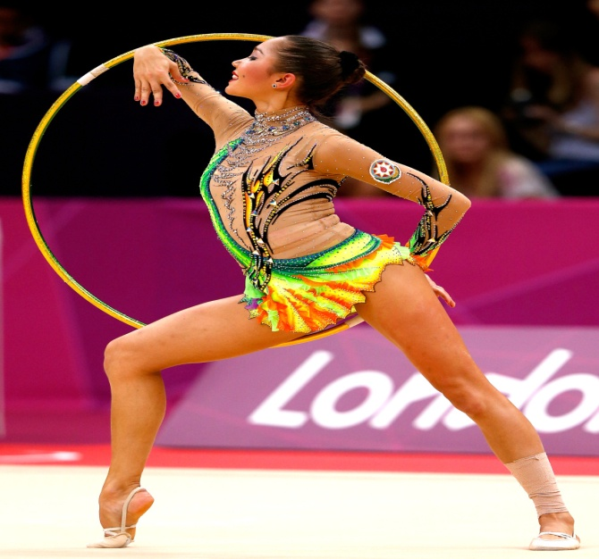
5 6

Slide 15

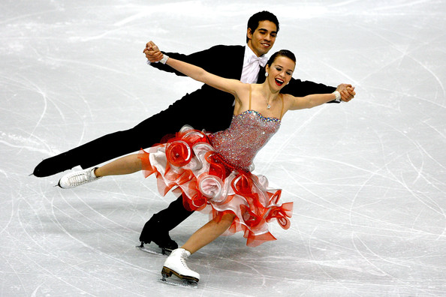
7 8

Slide 16
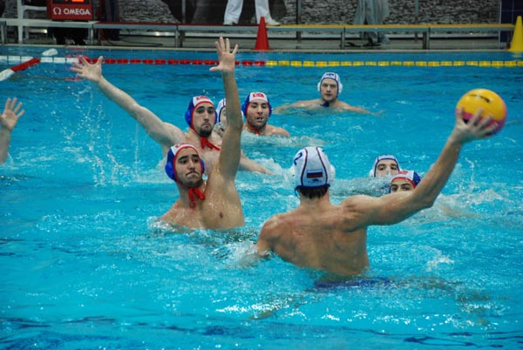
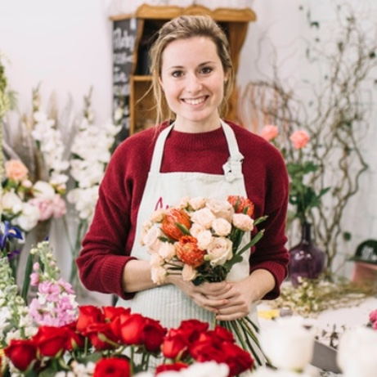
9 10

Slide 17
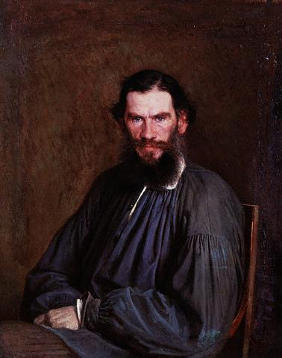
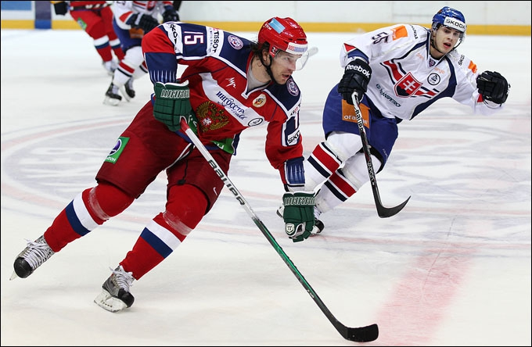
11 12

Slide 18




Проверьте и запомните!
Лыжник; 11. Писатель;
Актёр, актриса; 12. Хоккеист.
Борец;
Обозреватель;
Покупатель;
Гимнастка;
Дизайнер;
Фигурист, фигуристка;
Ватерполист;
Флорист;

Slide 19

Словарная работа
профессия – kasb;
специальность - mutaxassislik;
обозреватель – sharhlovchi;
лыжник – chang`ichi;
флорист – florist, gullar kompozitsiyasini yaratuvchi
mutaxassis;
ватерполист – suv polosi
o`yinchisi;
борец – kurashchi;

Slide 20

Задание для самостоятельного выполнения
§ 1. Как сказать о специальности, профессии. Упражнение12, 13.
Составьте небольшой текст (из 4-5 предложений) на тему: «Кем я хочу стать?».
Упражнение
298

